Slide 1
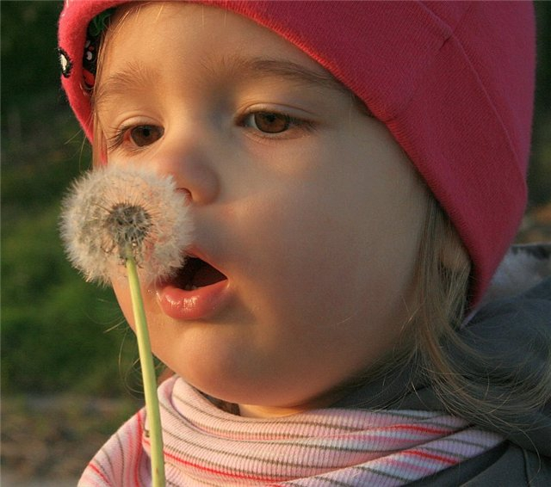
Проведение дыхательной гимнастики
для детей дошкольного
возраста
Подготовила
Воспитатель группы «Теремок»
Лапузова М.Л

Slide 2
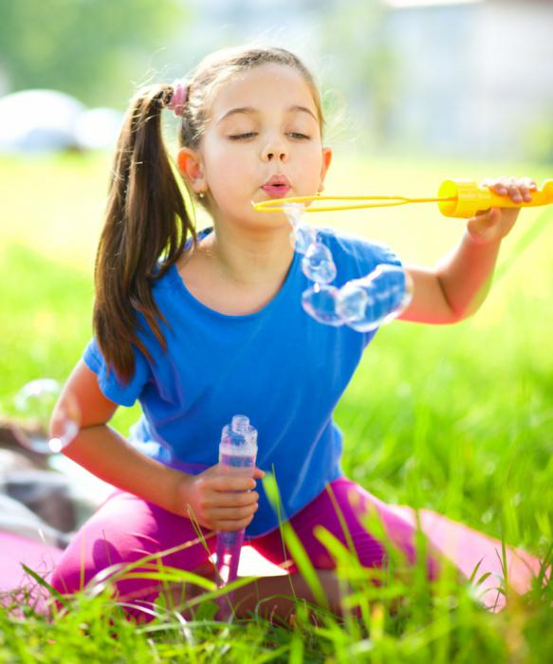
Дыхательная гимнастика - это система дыхательных упражнений, направленных на укрепление здоровья и лечение различных заболеваний. Она помогает избавиться от различных недугов бронхов, типа бронхиальной астмы, хронического бронхита, а также великолепно справляется и с различного рода деформациями костно-связочной системы. С её помощью очень легко справиться с переутомлением, бессонницей и чрезмерной усталостью.
В настоящее время дыхательная гимнастика заслужила признание миллионов людей, которым, благодаря ей, удалось вернуть себе здоровье. Это один из самых чудодейственных методов оздоровления.

Slide 3
Правильное дыхание очень важно для развития речи дошкольников. Оно влияет на звукопроизношение, артикуляцию и развитие голоса. Дыхательные упражнения помогают выработать диафрагмальное дыхание, а также продолжительность, силу и правильное распределение выдоха.

Slide 4
Рекомендации во время работы над развитием речевого дыхания:

Slide 5
-Вдох через нос, выдох – ртом. -Губы во время выдоха «трубочкой». -Выдох должен быть продолжительным и плавным (предметы, предлагаемые ребёнку для поддувания, должны находиться на уровне рта ребёнка). -Не поднимать плечи при вдохе. -Не надувать щёки при выдохе. -Упражнения на развитие дыхания повторять не более 3-5 раз. -Следить за осанкой ребёнка: спину держать прямо, не сутулиться, не опускать плечи. -Упражнения дыхательной гимнастики должны проводить в хорошо проветренном помещении. -Все упражнения проводить в игровой форме, только с положительным настроем.

Slide 6
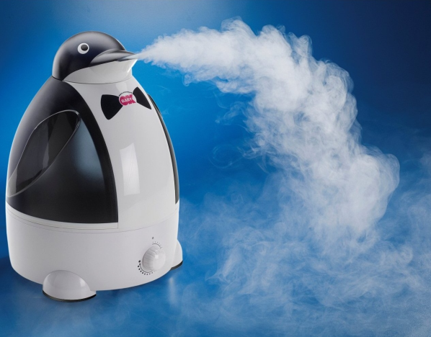
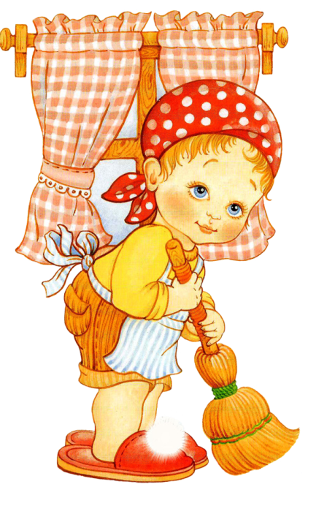
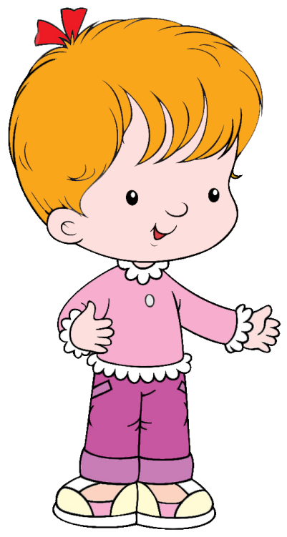
Перед проведением дыхательной гимнастики необходимо вытереть пыль в помещении, проветрить его, если в доме имеется увлажнитель воздуха, воспользоваться им.
Упражнения рекомендуется выполнять в свободной одежде, которая не стесняет движения.

Slide 7
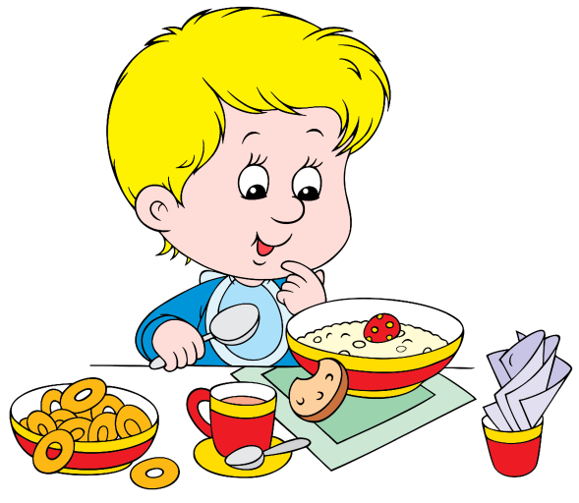
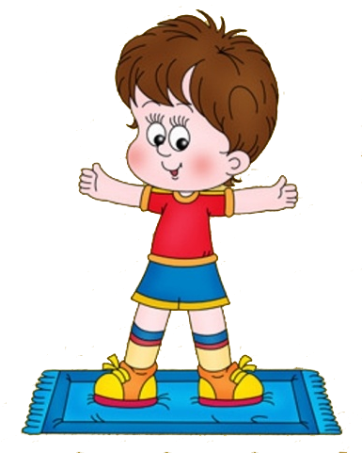
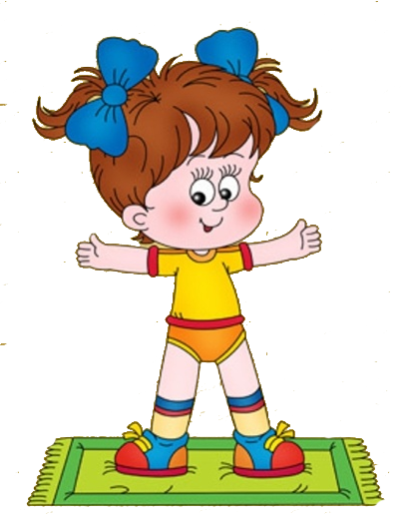
Дыхательную гимнастику не рекомендуется проводить после плотного ужина или обеда. Лучше, чтобы между занятиями и последним приемом пищи прошел хотя бы час, еще лучше, если занятия проводятся натощак.
Необходимо следить за тем, чтобы во время выполнения упражнений не напрягались мышцы рук, шеи, груди.

Slide 8
Необходимо дозировать количество и темп проведения упражнений.
Вдыхать воздух через рот и нос, а выдыхать через рот.
Вдыхать легко и коротко, а выдыхать длительно и экономно.
После выдоха перед новым вдохом сделать остановку на 2-3секунды.
В процессе речевого дыхания не напрягать мышцы в области шеи, рук, живота, груди. Плечи не поднимать при вдохе, опускать при выдохе.

Slide 9
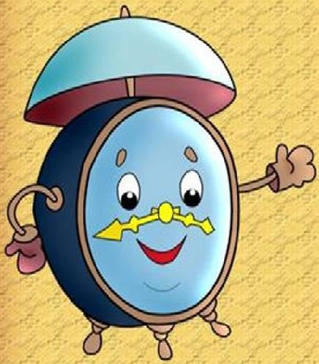
«ЧАСИКИ»
Часики вперёд идут,
За собою нас ведут.
Стоя, ноги слегка расставить, руки опустить. Размахивая прямыми руками вперед и назад, произносить «тик-так».
Повторить 10—12 раз.

Slide 10
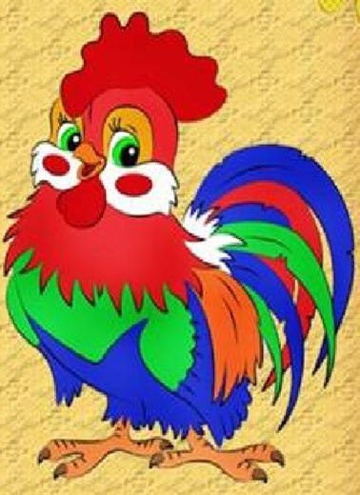
«ПЕТУХ»
Крыльями взмахнул петух
Всех нас разбудил он вдруг.
Встать прямо, ноги врозь, руки
опустить. Поднять руки в стороны,
а затем хлопать ими по бедрам.
Выдыхая, произносить «ку-ка-ре-
ку». Повторить 5—6 раз.

Slide 11
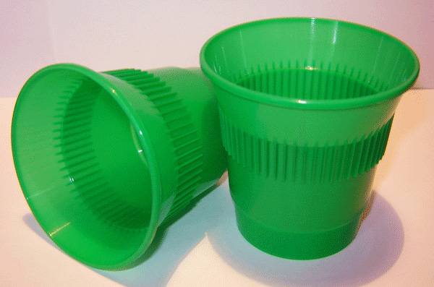
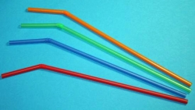
«Буль - бульки».
Возьмите два пластмассовых прозрачных стаканчика. В один налейте много воды, почти до краев, а в другой налейте чуть-чуть. Предложите ребенку поиграть в «бульбульки» с помощью трубочек для коктейля. Для этого в стаканчик, где много воды нужно дуть через трубочку слабо, а в стаканчик, где мало воды – можно дуть сильно. Задача ребенка так играть в «Буль-бульки», чтобы не пролить воду. Обязательно обратите внимание ребенка на слова: слабо, сильно, много, мало. Эту игру можно также использовать для закрепления знания цветов. Для этого возьмите разноцветные стаканчики и трубочки и предложите ребенку подуть в зеленый стаканчик через зеленую трубочку и т. д.

Slide 12
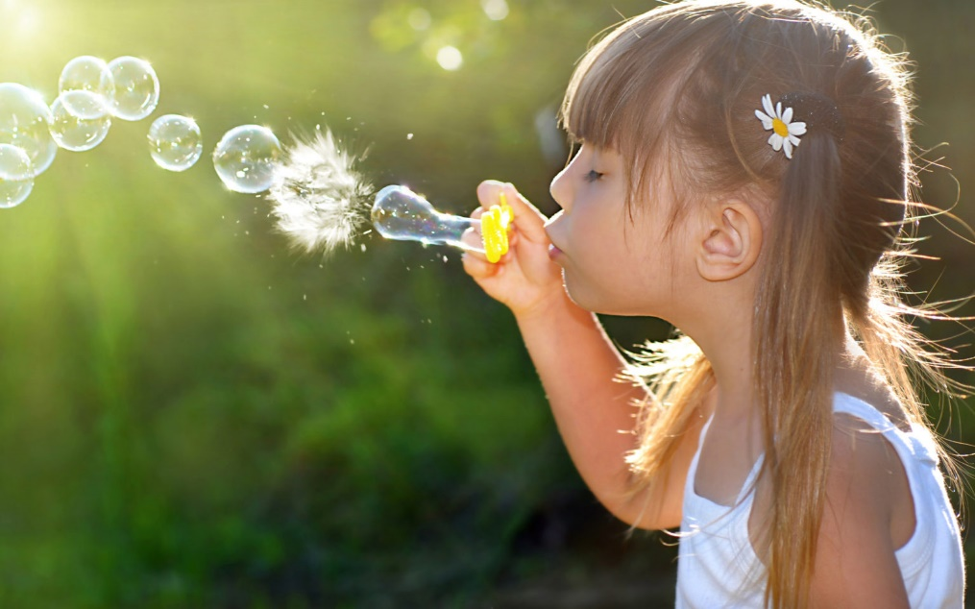
«Волшебные пузырьки». Предложите ребенку поиграть с мыльными пузырями. Он может сам выдувать мыльные пузыри, если же у него не получается дуть или он не хочет заниматься, то выдувайте пузыри Вы, направляя их в ребенка. Это стимулирует ребенка дуть на пузыри, чтобы они не попали в него.
«Дудочка». Предложите ребенку высунуть узкий язык вперед, слегка касаясь кончиком языка стеклянного пузырька. Выдувать воздух на кончик языка так, чтобы пузырек засвистел, как дудочка.

Slide 13
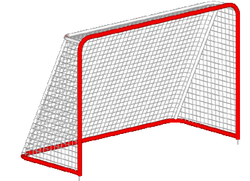
Снег». Ребенку предлагается подуть на вату, мелкие бумажки, пушинки и тем самым превратить обычную комнату в заснеженный лес. Губы ребёнка должны быть округлены и слегка вытянуты вперёд. Желательно не надувать щеки, при выполнении этого упражнения.
«Кораблики». Наполните таз водой и научите ребёнка дуть на лёгкие предметы, находящиеся в тазу, например, кораблики. Вы можете устроить соревнование: чей кораблик дальше уплыл. Очень хорошо для этих целей использовать пластмассовые яйца от «киндер-сюрпризов» или упаковки от бахил, выдаваемых автоматами.
«Футбол». Соорудите из конструктора или другого материала ворота, возьмите шарик от пинг-понга или любой другой легкий шарик. И поиграйте с ребенком в футбол. Ребенок должен дуть на шарик, стараясь загнать его в ворота. Можно взять два шарика и поиграть в игру: «Кто быстрее».

Slide 14
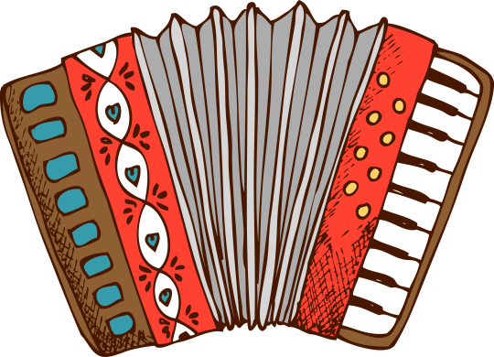
«Губная гармошка». Предложите ребенку стать музыкантом, пусть он поиграет на губной гармошке. При этом ваша задача не в том, чтобы научить его играть, потому, не обращайте внимание на мелодию. Важно, чтобы ребенок вдыхал воздух через губную гармошку и выдыхал в нее же.
«Свеча». Купите большие разноцветные свечи и поиграйте с ними. Вы зажигаете свечи и просите ребенка подуть на синюю свечу, затем на желтую свечу и т.д. Дуть нужно медленно, вдох не должен быть шумным, нельзя надувать щеки. Сначала свечу можно поднести поближе к ребенку, затем постепенно удалять ее.

Slide 15
Эти упражнения ребенок должен выполнять утром и в середине дня. В летнее время дыхательную гимнастику лучше проводить на воздухе во время прогулки.

